Slide 1

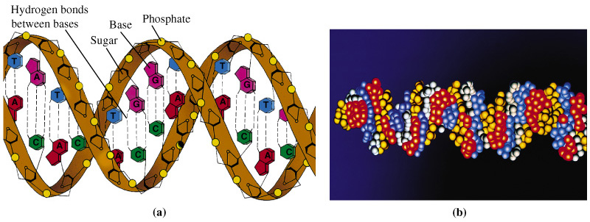
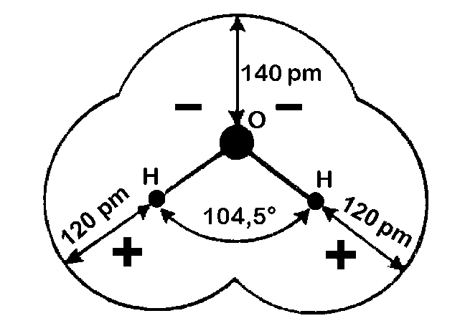
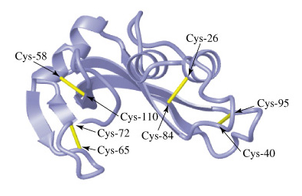
Přednášky z lékařské biofyziky
Biofyzikální ústav Lékařské fakulty
Masarykovy univerzity, Brno
Struktura živé hmoty

Slide 2
Obsah přednášky
Voda
Vlastnosti koloidů
Struktura bílkovin
Struktura nukleových kyselin
Tato přednáška se zabývá pouze vybranými složkami živé hmoty s význačnými biofyzikálními vlastnostmi. O významu dalších složek, např. elektrolytům je pojednáno podrobněji v přednášce věnované membránovým jevům. Další poučení je třeba hledat v učebnicích biologie a biochemie.

Slide 3

Voda
Molekuly vody jsou silně polární. Mezi kyslíkem a vodíkem sousedních molekul navíc vznikají vodíkové vazby. Spojují molekuly vody do shluků - klastrů.

Slide 4
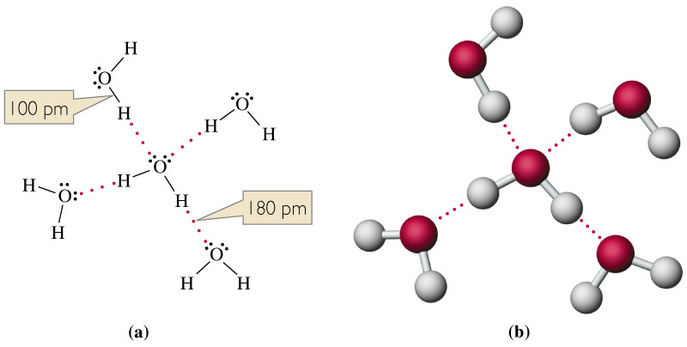
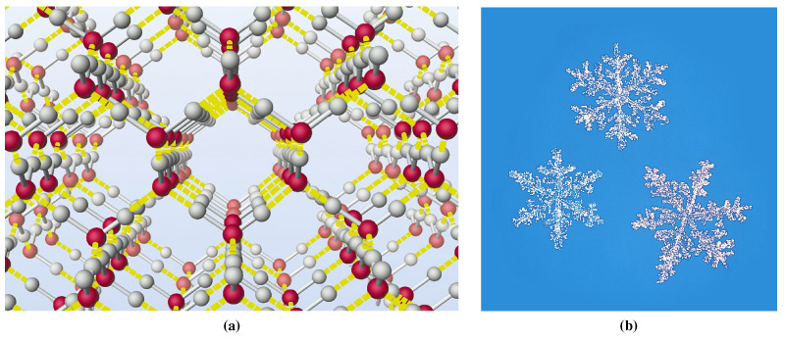
Vodíková vazba mezi molekulami vody
Kapalná voda
Led
Obrázky: http://cwx.prenhall.com/bookbind/pubbooks/hillchem3/medialib/media_portfolio/11.html

Slide 5
Koloidy
Koloidy, označované též jako nepravé roztoky, jsou tvořeny v rozpouštědle dispergovanými částicemi o velikosti 10 – 1000 nm.
Podle druhu vazebných sil můžeme rozlišit dva druhy koloidů:
Micelární (též asociativní, malé částice jsou spojeny do větších van der Waalsovými vazbami).
Molekulární koloidy (částice jsou makromolekulami, jejichž podjednotky jsou spojeny kovalentními vazbami).

Slide 6
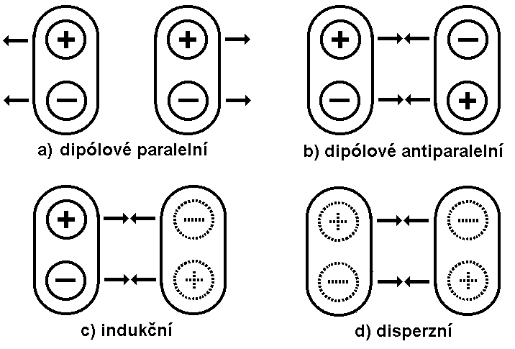
Slabé chemické vazby
Vodíková vazba
Hydrofobní interakce
van der Waalsovy vazby
Též Londonovy síly, někdy nejsou považovány za van der Waalsovy vazby. Terminologie v této oblasti kolísá.

Slide 7
Vlastnosti koloidů
Mechanické: pevnost, pružnost, viskozita – podmíněny kovalentními i slabými chemickými vazbami
Tyto vlastnosti závisejí na formě koloidu:
sol (tekutý) nebo gel (pevný). Tvorba gelu = gelatinizace
Optické:
  Rozptyl světla: Tyndallův jev (opalescence). Světlo se může na koloidních částicích rozptylovat. Stopa světelného paprsku procházejícího koloidem je zviditelněna světlem rozptýleným na koloidních částicích.
  Optická aktivita: Některé koloidy mohou stáčet rovinu procházejícího polarizovaného světla
Elektrické: viz přednáška o přístrojových metodách v molekulární biofyzice

Slide 8
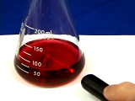
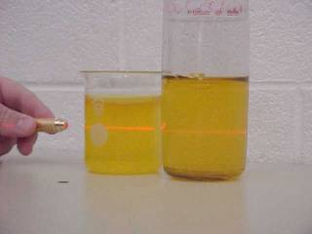
Tyndallův jev v micelárním a molekulárním koloidu
- V roztoku koloidního zlata
http://mrsec.wisc.edu/edetc/cineplex/gold/
- V roztoku želatiny (bílkovina)
http://link.springer-ny.com/link/service/journals/00897/papers/0006002/620095mb.htm

Slide 9
Druhy koloidů - biopolymerů
Podle afinity biopolymeru k rozpouštědlu (vodě)
  Lyofilní (hydrofilní) – tvoří stabilní roztoky
  Lyofobní (hydrofobní) – tvoří nestabilní roztoky
Podle tvaru biopolymeru (tvar je též ovlivňován rozpouštědlem!)
  Lineární (fibrilární – DNA, myosin, syntetické polymery….. též skleroproteiny, většinou nerozpustné v čisté vodě)
  Sférické (globulární – hemoglobin, glykogen … též sféroproteiny, většinou rozpustné v čisté vodě)

Slide 10
Chemické složení bílkovin
Podle výsledku hydrolýzy:
jednoduché (v hydrolyzátu jen aminokyseliny)
složené (v hydrolyzátu nejen aminokyseliny)
Nukleoproteiny
Hemoproteiny
Flavoproteiny
Metaloproteiny
Lipoproteiny
…..
(viz biochemie)

Slide 11
Struktura bílkovin
Strukturální jednotky bílkovin jsou aminokyseliny (AK), spojené peptidovou vazbou:
-RCH-NH-CO-RCH-,
která může hydrolyzovat:
-RCH-NH-CO-RCH- + H₂O ←⎯→ -RCH-NH₂ + -RCH-COOH
Karboxylové skupiny a aminoskupiny mohou disociovat nebo protonizovat. Např. kyselina glutamová a asparagová mají volnou karboxylovou skupinu:
-COOH ←⎯→ -COO⁻ + H⁺
AK lysin a arginin mají volnou aminoskupinu, která může protonizovat:
-NH₂ + H⁺ ←⎯→ -NH₃⁺
V bílkovinách nacházíme 20 různých AK, které rozdělujeme na AK s polárním a nepolárním postranním řetězcem.
AK s aromatickým jádrem nebo heterocyklem (fenylalanin, tyrosin, tryptofan) silně absorbují UV záření kolem 280 nm.
AK cystein obsahuje sulfanylovou (sulfhydrylovou, thiolovou) skupinu -SH, která se oxiduje dehydrogenací a spojuje s dehydrogenovanou skupinou jiného cysteinového zbytku kovalentním disulfidickým můstkem (vazba -S-S-).

Slide 12
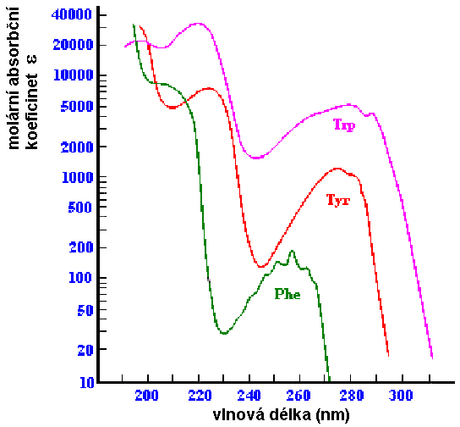
Struktura bílkovin
Disulfidické můstky stabilizují strukturu bílkoviny (hovězí ribonukleáza A)
http://cwx.prenhall.com/horton/medialib/media_portfolio/text_images/FG04_28a-b.JPG
Absorpční spektrum volného fenylalaninu, tyrosinu a tryptofanu v UV oblast
Podle:http://www.fst.rdg.ac.uk/courses/fs460/lecture6/lecture6.htm

Slide 13
Struktura bílkovin
Primární (sekvence kovalentně vázaných AK zbytků)
Sekundární (vzájemné prostorové uspořádání sousedních článků polypeptidového řetězce – dána především vodíkovými vazbami)
α-šroubovice
β-struktura (skládaný list)
jiná
Terciární (prostorové uspořádání polypeptidového řetězce jako celku – dána hydrofobními a vodíkovými vazbami, stabilizována -S-S- můstky)
Kvartérní (způsob nekovalentního spojování jednotlivých polypeptidových řetězců – podjednotek - do vyšších celků)
Homogenní – všechny podjednotky jsou stejné
Heterogenní – podjednotky dvou nebo více druhů

Slide 14
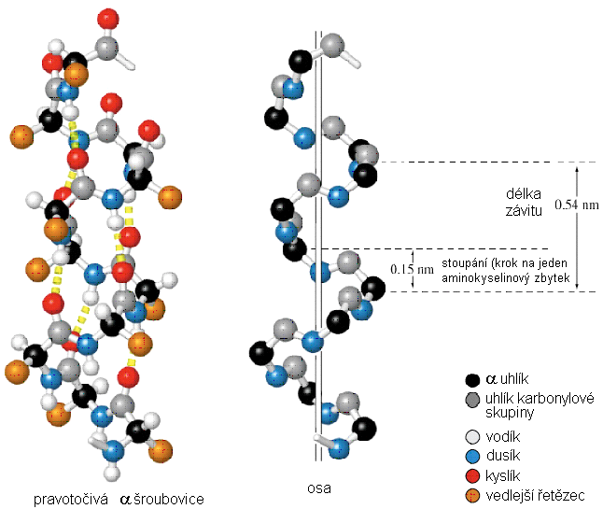
Podle: http://cwx.prenhall.com/horton/medialib/media_portfolio/text_images/FG04_10.JPG

Slide 15
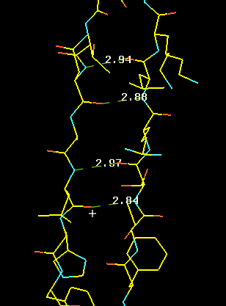
β-struktura (skládaný list – antiparalelní model) http://www-structure.llnl.gov/Xray/tutorial/protein_structure.htm

Slide 16
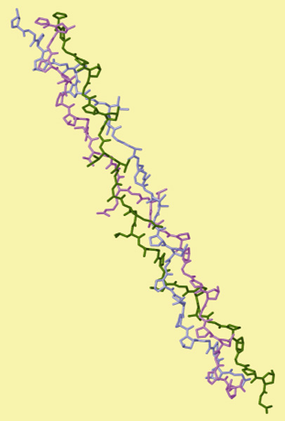
Trojitá šroubovice kolagenu http://cwx.prenhall.com/horton/medialib/media_portfolio/text_images/FG04_34.JPG

Slide 17
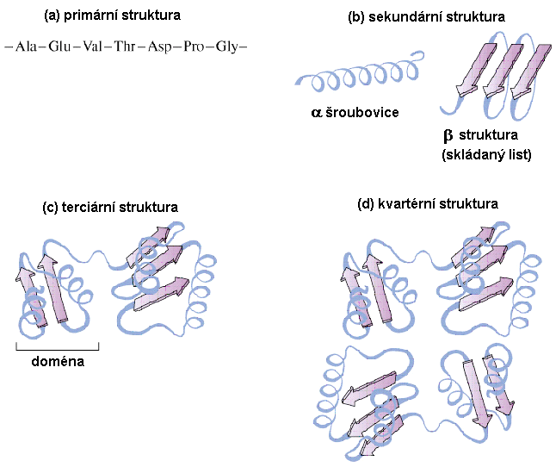
Podle: http://cwx.prenhall.com/horton/medialib/media_portfolio/text_images/FG04_01.JPG

Slide 18
Struktura nukleových kyselin (NA)
Mononukleotidy (strukturní podjednotky NA):
Pyrimidinové (C, U, T) nebo purinové (A, G) dusíkaté báze
Cukr (ribóza nebo deoxyribóza)
Zbytek kyseliny fosforečné
DNA: až stovky tisíc podjednotek. M.h. 10⁷ – 10¹². Dva komplementární řetězce (vlákna) tvoří antiparalelní dvoušroubovici.
RNA: U místo T
m-RNA (mediátorová, messenger)
t-RNA (transferová)
r-RNA (ribosomální)
(virová RNA, mikroRNA …… ?)

Slide 19
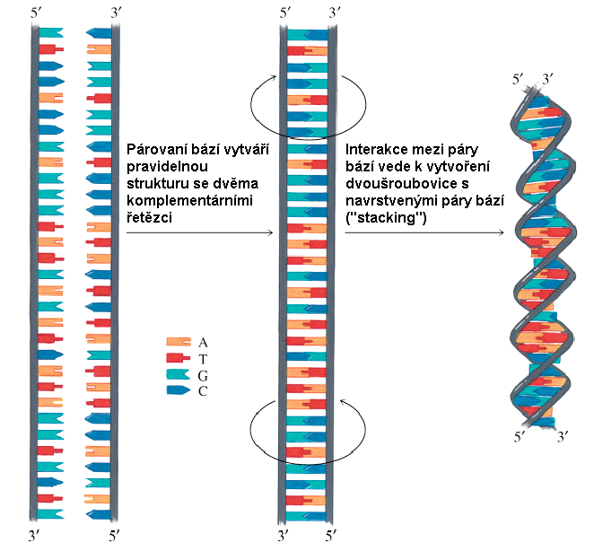
http://cwx.prenhall.com/horton/medialib/media_portfolio/text_images/FG19_13_90035.JPG

Slide 20
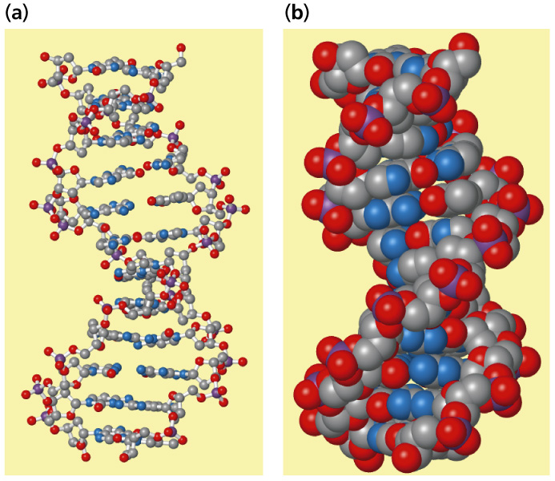
B-DNA http://cwx.prenhall.com/horton/medialib/media_portfolio/text_images/FG19_15aC.JPG

Slide 21
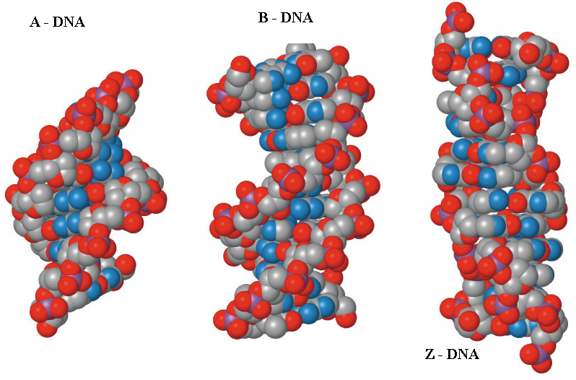
A-DNA – dehydratovaná, B-DNA – běžně se vyskytuje za fyziologických podmínek, Z-DNA – v sekvencích bohatých na páry CG

Slide 22
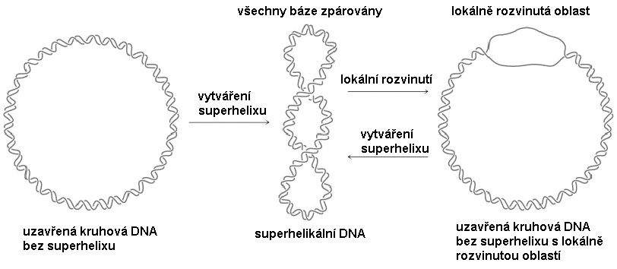
Nadšroubovicová (superhelikální) struktura kruhové DNA
Podle http://cwx.prenhall.com/horton/medialib/media_portfolio/text_images/FG19_191C.JPG

Slide 23
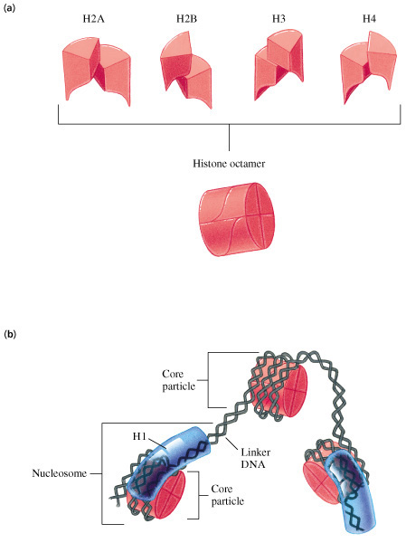
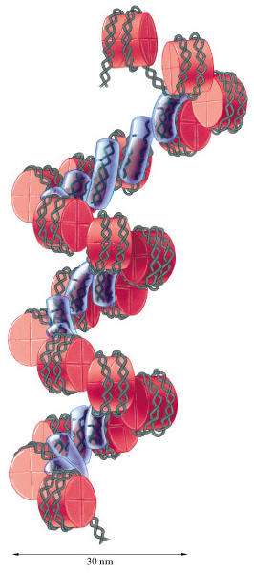
Struktura chromatinu http://cwx.prenhall.com/horton/medialib/media_portfolio/text_images/FG19_23_00742.JPG, http://cwx.prenhall.com/horton/medialib/media_portfolio/text_images/FG19_25_00744.JPG

Slide 24
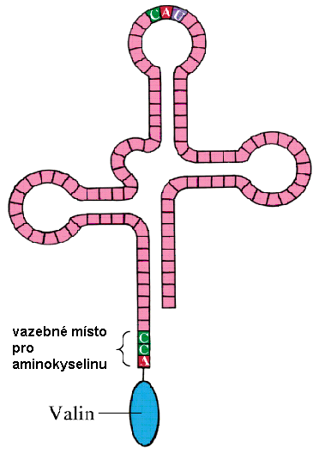
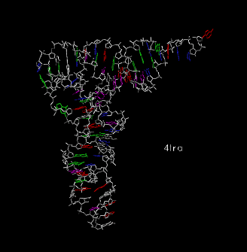
Transferová RNA pro valin – schematicky
t-RNA z kvasnic ↓
http://cwx.prenhall.com/bookbind/pubbooks/hillchem3/medialib/media_portfolio/text_images/CH23/FG23_14.JPG, http://www.imb-jena.de/cgi-bin/ImgLib.pl?CODE=4tra

Slide 25
Ribosomální RNA
Následující obrázek byl publikován v:
Science 11 February 2011: Vol. 331 no. 6018 pp. 730-736
Crystal Structure of the Eukaryotic 40S Ribosomal Subunit in Complex with Initiation Factor 1 (Julius Rabl, Marc Leibundgut, Sandro F. Ataide, Andrea Haag, Nenad Ban)
Popis pro případné zájemce:
Architecture of the 40S. (A) Front and back views of the tertiary structure of the 40S showing the 18S rRNA as spheres and colored according to each domain (5′ domain, red; central domain, green; 3′ major domain, yellow; 3′ minor domain, blue; ESs, magenta), and the proteins as gray cartoons (abbreviations: H, head; Be, beak; N, neck; P, platform; Sh, shoulder; Bo, body; RF, right foot; LF, left foot). (B) Secondary structure diagram of the Tetrahymena thermophila (a protist)18S RNA …showing the rRNA domains and the locations of the ESs. (C) Ribosomal proteins of the 40S are shown as cartoons in individual colors; rRNA is shown as gray surface. The 40S is shown as in (A). (D) View of the quaternary interactions between ES6 and ES3 at the back of the 40S. The RNA is displayed as a cartoon with the proteins omitted for clarity. ES6 helices are colored in a gradient from light to dark magenta and labeled from A to E... ES3 is highlighted in pink, and the rest of the 18S rRNA is colored in gray. (E) The position of helix h16 in bacterial 30S [left…] and in 40S.

Slide 26
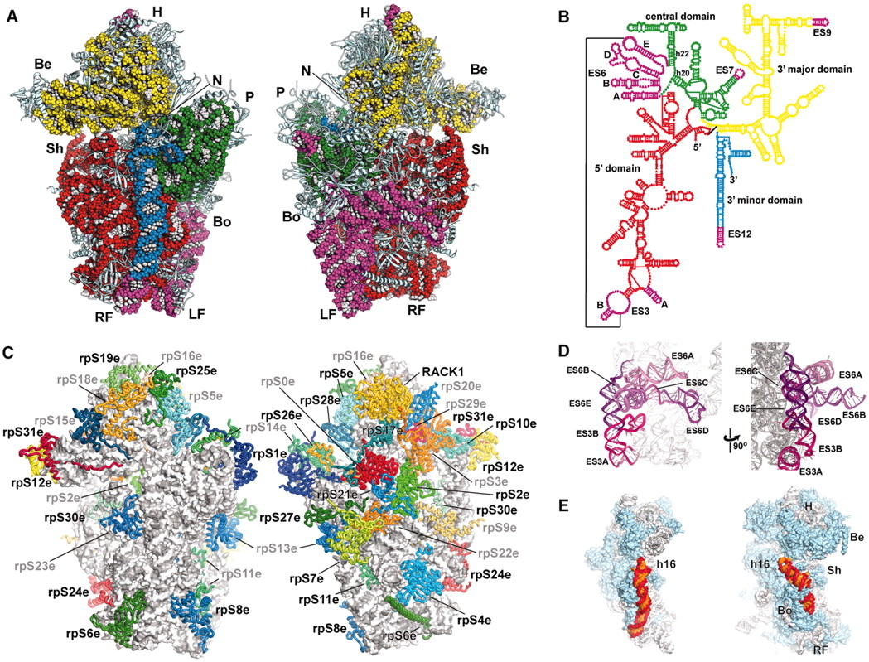

Slide 27
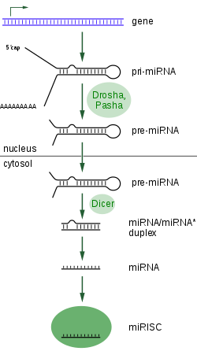
MikroRNA (dle wikipedie)
Též miRNA neboli microRNA jsou jednovláknové řetězce nekódující RNA o délce 21-23 nukleotidů, které se podílejí na regulaci genové exprese. miRNA vznikají transkripcí z genův DNA, ale následně nedochází k jejich translaci v protein.
Po úpravách nukleázami Drosha a Pasha pre-miRNA vstupuje do cytoplazmy, kde interaguje s endonukleázou jménem Dicer za vzniku miRNA, jenž se váže do komplexu RISC (RNA-induced silencing complex). Právě RISC je schopen utlumovat expresi genů, jev známý jako RNA interference.

Slide 28
Konformační změny a denaturace biopolymerů
Změny sekundární, terciární a kvartérní struktury biopolymerů označujeme jako konformační změny.
Mohou být jak reverzibilní tak ireverzibilní.
nativní stav biopolymeru = funkční stav biopolymeru. Jinak se biopolymer nachází v denaturovaném stavu.

Slide 29
Denaturační faktory
Fyzikální:
  Zvýšená teplota
  Ionizující záření
  Ultrazvuk
  …..
Chemické:
  Změny pH
  Změny v koncentraci elektrolytů
  Těžké kovy
  Denaturační činidla rozrušující vodíkové vazby - močovina
  …..
Kombinace těchto faktorů: ionizující záření nebo ultrazvuk působí přímo a/nebo nepřímo (chemicky prostřednictvím volných radikálů)

Slide 30
Autor:
Vojtěch Mornstein
Obsahová spolupráce:
Carmel J. Caruana, Viktor Brabec
Grafika:
Lucie Mornsteinová
Poslední revize a ozvučení: říjen 2020

